Slide 1
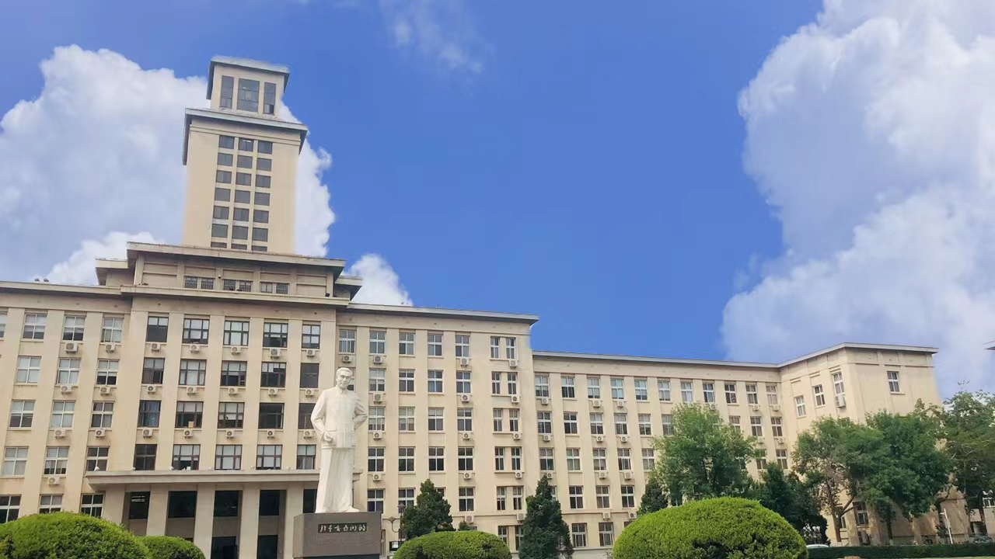
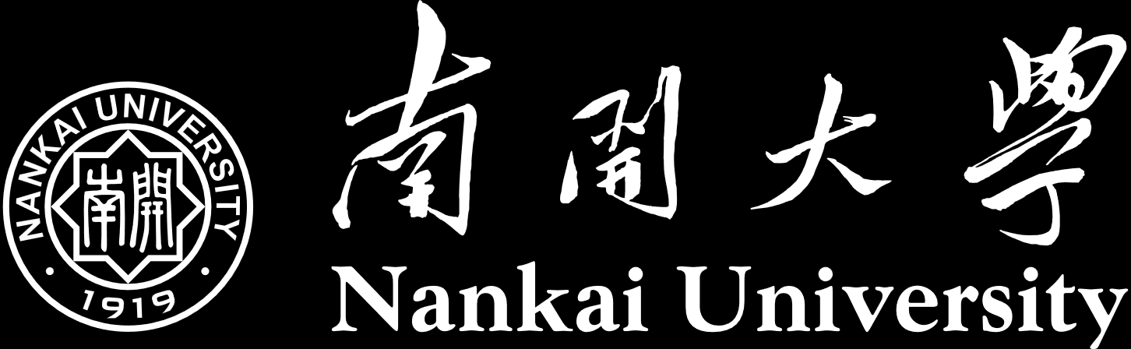

基于自搭建ResNet18卷积神经网络的图像分类模型
——Python语言程序设计大作业
汇报人： 刘修铭
时间：2022.11.18
Notes:
尊敬的各位老师、各位助教，亲爱的同学们：
大家好！
我是信息安全专业刘修铭。今天很荣幸在这里为大家讲解我的Python大作业。话不多说，直接进入正题。

Slide 2




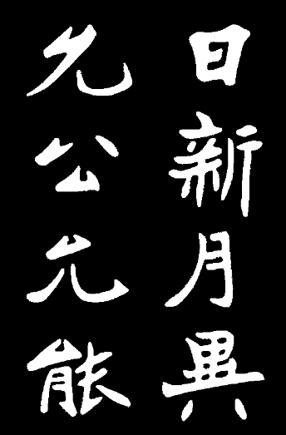
目录
一
选题的背景与意义
二
所用工具介绍
三
模型简介与代码实现
四
模型的改进
五
总结与展望
Notes:
今天我的讲解主要从五个部分展开。

Slide 3



01
选题的背景与意义
THE BACKGROUND AND SIGNIFICANCE OF THE TOPIC SELECTION
Notes:
首先是第一部分，选题的背景与意义。

Slide 4

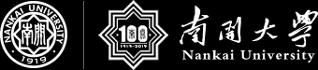
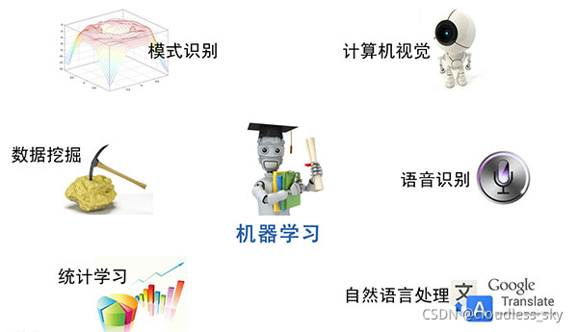
选题的背景与意义
从范围上来说，机器学习跟模式识别，统计学习，数据挖掘是类似的，同时，机器学习与其他领域的处理技术的结合，形成了计算机视觉、语音识别、自然语言处理等交叉学科。因此，一般说数据挖掘时，可以等同于说机器学习。同时，我们平常所说的机器学习应用，应该是通用的，不仅仅局限在结构化数据，还有图像、音频等应用。
Notes:
随着大数据时代的不断发展，社会的各个领域不断的趋向无人化，因此，对机器人的要求也就越来越高。而机器学习即为在已有数据基础上训练高准确率模型，目前已与多个学科进行交叉。我们这次完成的大作业主要属于计算机视觉领域。

Slide 5
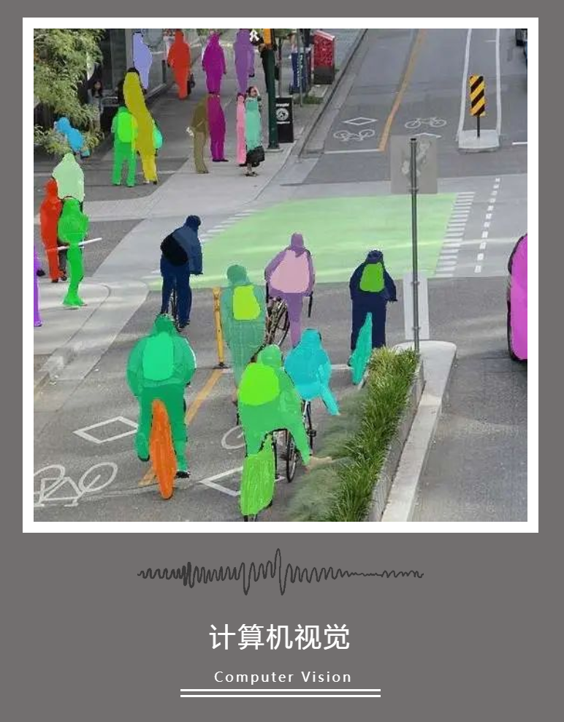
选题的背景与意义
计算机视觉
计算机视觉=图像处理+机器学习。
图像处理技术用于将图像处理为适合进入机器学习模型中的输入，机器学习则负责从图像中识别出相关的模式。计算机视觉相关的应用非常的多，例如百度识图、手写字符识别、车牌识别等等应用。
这个领域是应用前景非常火热的，同时也是研究的热门方向。随着机器学习的新领域深度学习的发展，大大促进了计算机图像识别的效果，因此未来计算机视觉界的发展前景不可估量。
Notes:
计算机视觉，简单来说就是图像处理与机器学习的融合。即，运用图像处理技术将数据集进行适当处理后，将其作为机器学习的模型训练输入，最后经训练得到相应模型，从而实现对图像代表信息的识别与分析。目前也是研究的热门方向。

Slide 6
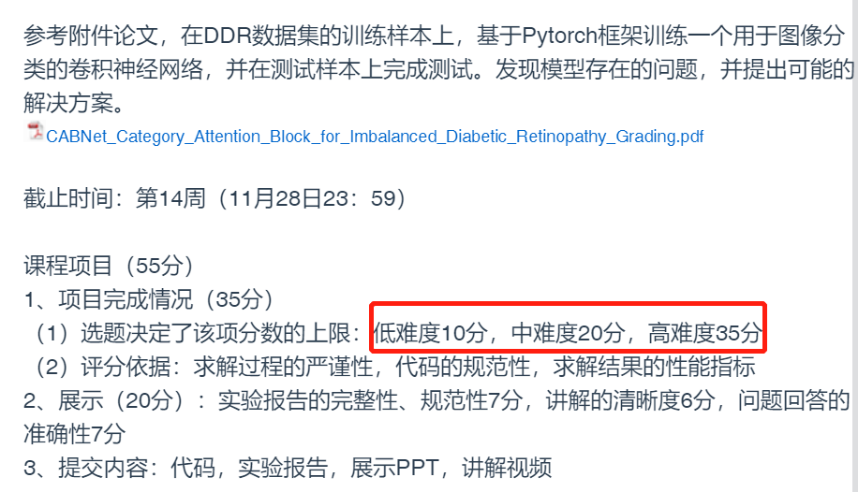
选题的背景与意义
Notes:
当然了，选这个题目还有一个重要原因，那就是分数。

Slide 7
02
所用工具介绍
INTRODUCTION TO THE TOOLS USED
Notes:
第二个部分是所用工具的介绍。

Slide 8
所用工具介绍——运行环境
开发软件
Visual Studio Code
开发环境
python 3.10.6
torch 1.13.0
torchvision 0.14.0
visdom 0.2.3
numpy 1.23.4
keras 2.10.0
tensorflow 2.10.0
硬件环境
笔记本电脑：联想拯救者Y9000P
CPU：11th Gen Intel(R) Core(TM) i7-11800H @ 2.30GHz
显卡：NVIDIA GeForce RTX 3060 Laptop GPU
内存：16GB
Notes:
首先是运行环境。我所使用的开发软件是VS Code，然后是我的一些环境配置。

Slide 9
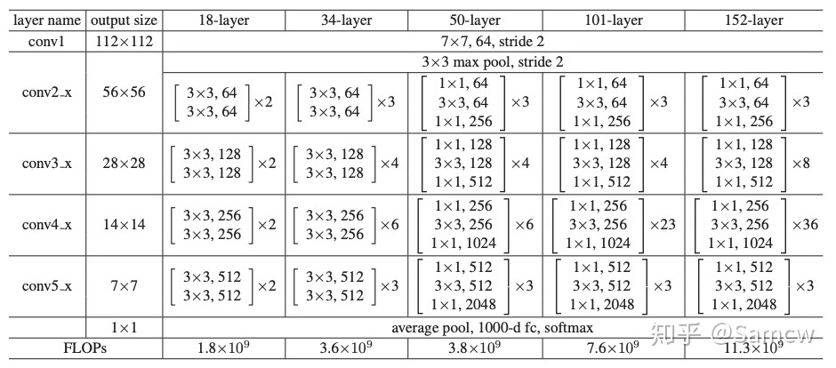
所用工具介绍——通过Pytorch实现ResNet18
ResNet网络结构
Notes:
然后就是在Pytorch框架下实现的的ResNet网络了。如图，这是论文中给出的ResNet各种层数的结构。

Slide 10
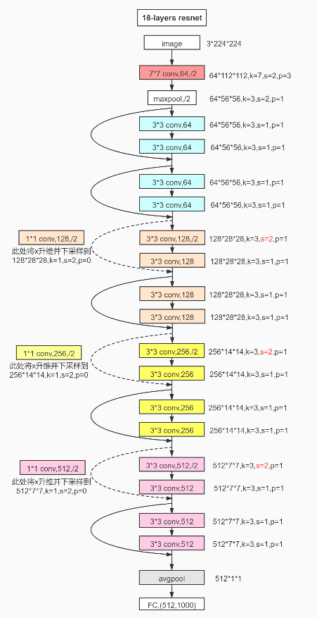
所用工具介绍——通过Pytorch实现ResNet18
ResNet18网络结构
1. Conv1：也就是第一层卷积，没有shortcut机制。
2. Conv2：第一个残差块，一共有2个。
3. Conv3：第二个残差块，一共有2个。
4. Conv4：第三个残差块，一共有2个。
5. Conv5：第四个残差块，一共有2个。
6. fc：全连接层。
Notes:
观察可知，ResNet18网络实际上可以分为如图这六个部分。第一部分Conv1，也就是第一层卷积；第二三四五部分，每个部分包含两个残差块，每个残差块做两次卷积运算；最后一部分是全连接层。

Slide 11
03
模型简介与代码实现
INTRODUCTION TO THE MODEL AND CODE IMPLEMENTATION
Notes:
下面是模型简介与代码实现。

Slide 12
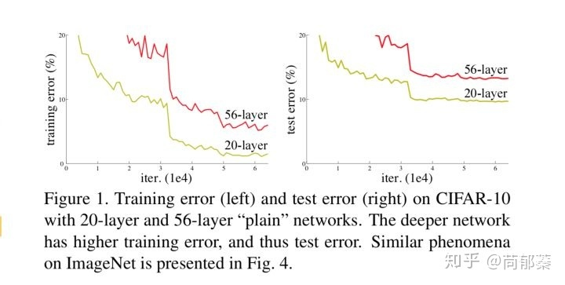
模型简介与代码实现——残差网络
残差网络
Notes:
首先是残差网络。按照惯性思维，网络的层数越深，所训练得到模型的准确率就应该越高。但事实证明不然。如图，56层的神经网络表现明显要比20层的差。原因就是出现了梯度爆炸或是梯度消失的问题。基于此，人们提出了残差网络的思想。

Slide 13
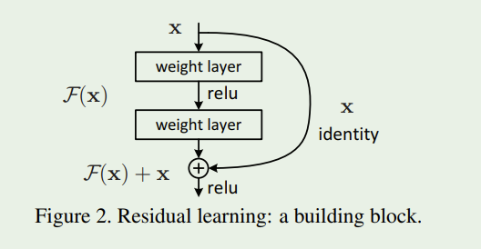
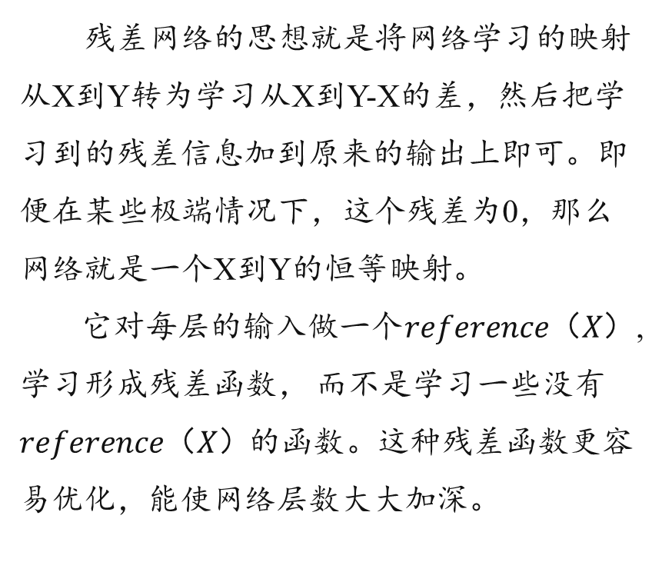
模型简介与代码实现——残差网络
残差网络
残差网络的思想就是将网络学习的映射从X到Y转为学习从X到Y-X的差，然后把学习到的残差信息加到原来的输出上即可。即便在某些极端情况下，这个残差为0，那么网络就是一个X到Y的恒等映射。
它对每层的输入做一个$reference（X）$, 学习形成残差函数， 而不是学习一些没有$reference（X）$的函数。这种残差函数更容易优化，能使网络层数大大加深。
Notes:
残差网络的思想就是将网络学习的映射从X到Y转为学习从X到Y-X的差，然后把学习到的残差信息加到原来的输出上即可。这种残差函数更容易优化，能使网络层数大大加深。

Slide 14
模型简介与代码实现——残差网络
残差块代码实现
class ResBlk(nn.Module):
def __init__(self, ch_in, ch_out, stride=1):
super(ResBlk, self).__init__()
self.conv1 = nn.Conv2d(ch_in, ch_out, kernel_size=3, stride=stride, padding=1)
self.bn1 = nn.BatchNorm2d(ch_out)
self.conv2 = nn.Conv2d(ch_out, ch_out, kernel_size=3, stride=1, padding=1)
self.bn2 = nn.BatchNorm2d(ch_out)
self.extra = nn.Sequential()
if ch_out != ch_in:
self.extra = nn.Sequential(nn.Conv2d(ch_in, ch_out, kernel_size=1, stride=stride),nn.BatchNorm2d(ch_out))
def forward(self, x):
out = F.relu(self.bn1(self.conv1(x)))
out = self.bn2(self.conv2(out))
out = self.extra(x) + out
out = F.relu(out)
return out
Notes:
以下便是基于上述思路对残差块的代码实现。可以看到，这个残差块将一次卷积拆分成了两次操作，分别对每个通道使用不同的卷积核跟在每个点对通道进行卷积。

Slide 15
模型简介与代码实现——ResNet18网络的构建
ResNet18的网络有六个部分组成，从conv2开始，每层都有两个有残差块，并且每个残差块具有2个卷积层。最后有一个全连接层。
class ResNet18(nn.Module):
def __init__(self, num_class):
super(ResNet18, self).__init__()
self.conv1 = nn.Sequential(nn.Conv2d(3, 16, kernel_size=3, stride=3, padding=0),
nn.BatchNorm2d(16))
# followed 4 blocks
self.blk1 = ResBlk(16, 32, stride=3) # [b, 16, h, w] => [b, 32, h ,w]
self.blk2 = ResBlk(32, 64, stride=3) # [b, 32, h, w] => [b, 64, h, w]
self.blk3 = ResBlk(64, 128, stride=2) # [b, 64, h, w] => [b, 128, h, w]
self.blk4 = ResBlk(128, 256, stride=2) # [b, 128, h, w] => [b, 256, h, w]
self.outlayer = nn.Linear(256*3*3, num_class) # [b, 256, 7, 7]
def forward(self, x):
x = F.relu(self.conv1(x))
# [b, 64, h, w] => [b, 1024, h, w]
x = self.blk1(x)
x = self.blk2(x)
x = self.blk3(x)
x = self.blk4(x)
x = x.view(x.size(0), -1)
x = self.outlayer(x)
return x
Notes:
然后是ResNet18网络的搭建。上面说过，ResNet18的网络由六个部分组成，从conv2开始，每层都有两个有残差块，并且每个残差块具有2次卷积运算。最后有一个全连接层。于是，借助上面说的残差块的定义，我们可以直接得到ResNet18网络的如下代码。

Slide 16
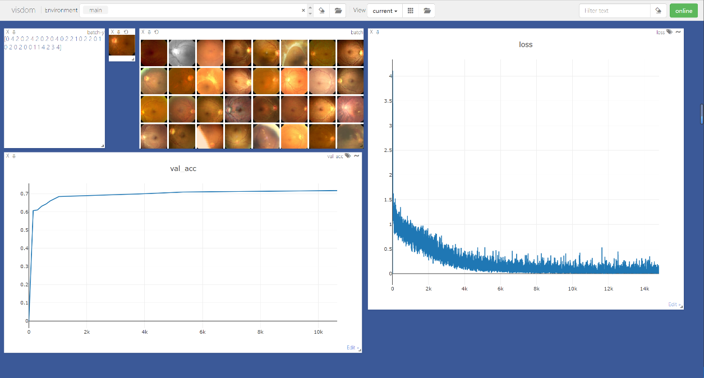
模型简介与代码实现——数据集加载及划分
修改传入图片尺寸使其适应网络。同时将每张图片的label确定。
def __init__(self, root, resize, mode):
super(DDR, self).__init__()
self.root = root
self.resize = resize
self.name2label = {}
for name in sorted(os.listdir(os.path.join(root))):
if not os.path.isdir(os.path.join(root, name)):
continue
self.name2label[name] = len(self.name2label.keys())
self.images, self.labels = self.load_csv('images.csv')
if mode=='train': # 60%
self.images = self.images[:int(0.6*len(self.images))]
self.labels = self.labels[:int(0.6*len(self.labels))]
elif mode=='val': # 20% = 60%->80%
self.images = self.images[int(0.6*len(self.images)):int(0.8*len(self.images))]
self.labels = self.labels[int(0.6*len(self.labels)):int(0.8*len(self.labels))]
else: # 20% = 80%->100%
self.images = self.images[int(0.8*len(self.images)):]
self.labels = self.labels[int(0.8*len(self.labels)):]
Notes:
接着便是数据集的加载了。首先，我定义了一个构造函数，将传入的数据集的图片的尺寸进行修改，使之适应前文搭建的ResNet18网络，同时将图片与其label绑定，之后再进行数据集的划分。

Slide 17
模型简介与代码实现——数据集加载及划分
通过调用工具包中的transforms函数将数据集进行一定的处理。
随机剪裁
调整尺寸
格式转换
随机翻转
正则化
def __getitem__(self, idx):
img, label = self.images[idx], self.labels[idx]
tf = transforms.Compose([
lambda x:Image.open(x).convert('RGB'), # string path= > image data
transforms.Resize((int(self.resize*1.25), int(self.resize*1.25))),
transforms.RandomRotation(15),
transforms.CenterCrop(self.resize),
transforms.ToTensor(),
transforms.Normalize(mean=[0.485, 0.456, 0.406],std=[0.229, 0.224, 0.225])])
img = tf(img)
label = torch.tensor(label)
return img, label
Notes:
接着就是数据增强处理。我借助torchvision工具包中的transforms函数，将样本进行一定处理，包括随机剪裁、调整尺寸、格式转换等，使其更加适用于模型训练。

Slide 18
模型简介与代码实现——模型训练
设定epoch=100进行训练
Adam优化器
学习率lr=0.001
损失函数——多类别交叉熵损失函数
lr = 1e-3
optimizer = optim.Adam(model.parameters(), lr=lr)
criteon = nn.CrossEntropyLoss()
Notes:
接着就是模型的训练。这边使用Adam优化器尽量避免出现欠拟合问题。学习率选择0.001，避免出现过拟合问题。选取损失函数时尝试了多种不同的函数，最后选择的相对来说最优的类别交叉熵损失函数CrossEntryLoss。

Slide 19
模型简介与代码实现——模型保存
设定epoch=100进行训练
if epoch % 1 == 0:
val_acc = evalute(model, val_loader)
if val_acc> best_acc:
best_epoch = epoch
best_acc = val_acc
torch.save(model.state_dict(), 'best.mdl')
viz.line([val_acc], [global_step], win='val_acc', update='append’)
model.load_state_dict(torch.load('best.mdl'))
Notes:
选定验证集上准确率最高的模型进行保存，应用到后面测试集的验证。

Slide 20
模型简介与代码实现——运行截图
Visdom 可视化监视
Notes:
这张是Visdom可视化的界面，可以看到左上角的窗口中排列着后面图片的label，右边有损失函数的值，下面是准确率曲线。

Slide 21
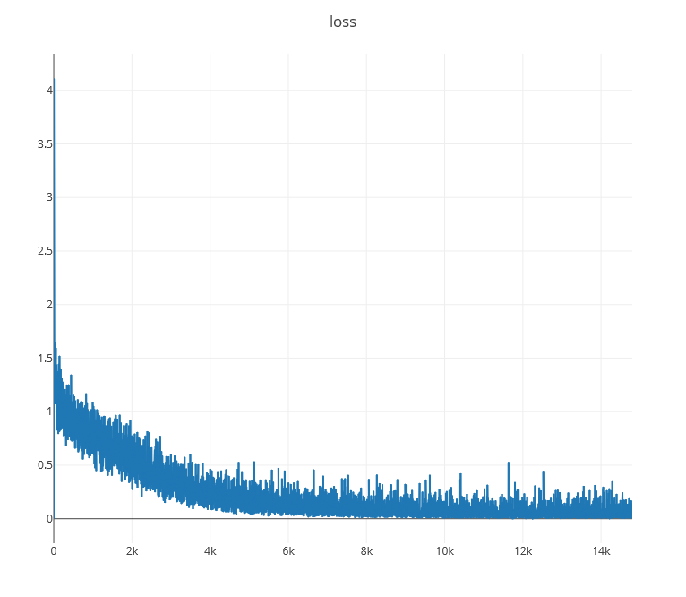
模型简介与代码实现——运行截图
loss损失函数
Notes:
这个便是最后得到的loss损失函数的变化曲线。

Slide 22
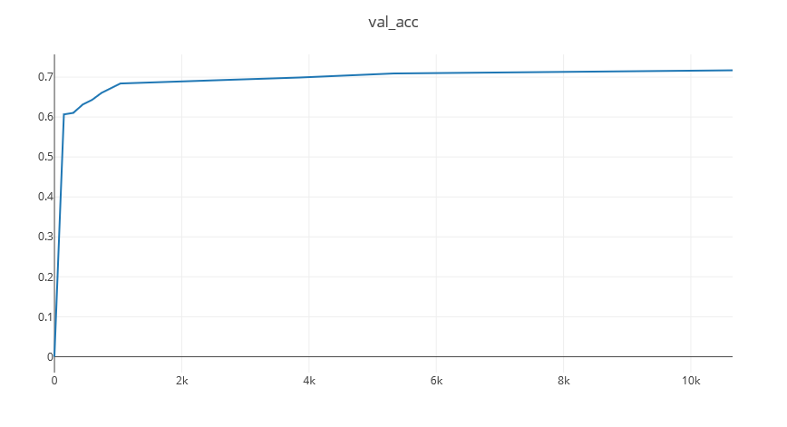
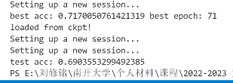
模型简介与代码实现——运行截图
val_acc
Notes:
这是验证集准确率曲线。可以看到，在验证集上的准确率最高达到71.7%，将其在测试集上测试后，最后得到准确率约为69%。

Slide 23
04
模型的改进
MODEL IMPROVEMENTS
Notes:
然后就是模型的一些改进

Slide 24
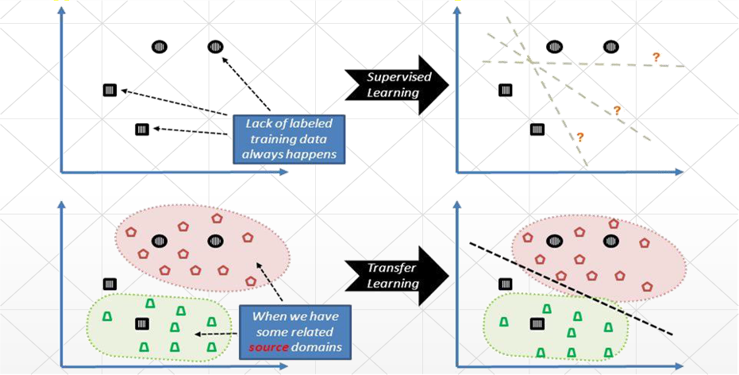
模型的改进——迁移学习
迁移学习
迁移学习(Transfer Learning)是一种机器学习方法，就是把为任务A开发的模型作为初始点，重新使用在为任务B开发模型的过程中。此处，利用工具包中已开发的ResNet18模型进行训练以提高模型准确率。
Notes:
这次的模型训练，我认为最大的问题可能就由数据集的不均匀导致。论文中的网络引入了CAB注意力模块，而我则引入迁移学习来解决。迁移学习通俗来讲，就是运用已有的知识来学习新的知识，核心是找到已有知识和新知识之间的相似性。比如已经会编写C++程序，就可以类比着来学习python等等。此处就利用torch vision工具包中已经训练好的ResNet18网络模型进行自定义数据集的再训练，以此提升模型的准确率。

Slide 25
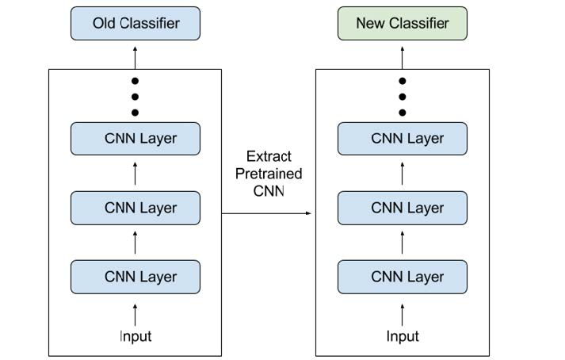
模型的改进——迁移学习
迁移学习
Notes:
这就是迁移学习的实现框架。

Slide 26
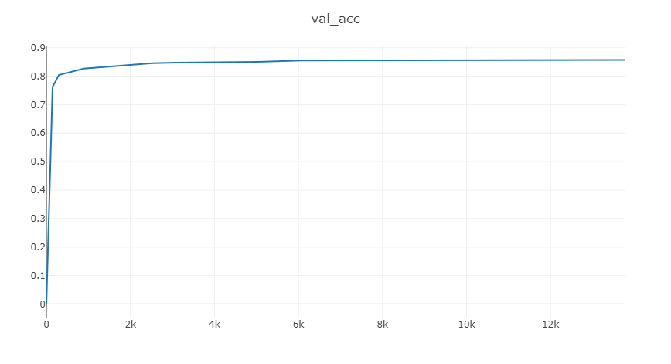
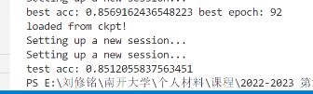
模型的改进——迁移学习运行截图
val_acc
Notes:
这是修改后的验证集准确率曲线。可以看到，模型在验证集上的准确率最高达到了85.69%，将其在测试集上测试后，模型测试集的准确率达到了85.12%，较自搭建模型的69%相比有了较大优化。

Slide 27
05
总结与展望
SUMMARY AND OUTLOOK
Notes:
最后是总结与展望部分。

Slide 28
总结与展望
深入了解同学们所提及的注意力机制，尝试复现并运用到自己的网络中去。
尝试使用不同的网络进行数据集的训练，并将模型性能进行对比，比较模型间的差异。
注意实验报告跟展示ppt的规范性。
向梅骏逸和郭大玮同学学习，尝试学习使用Latex等较规范性工具完成相关示意图的绘制及学术报告的编写。
Notes:
然后就是我的一些小想法。
首先，基于部分数据集的特征不明显问题，学习了解前面很多同学们提到的注意力机制，我想利用假期时间再深入了解，并将其运用到自己的模型训练中去。
其次，还应尝试其他的网络进行数据集的训练，在对比中学习并了解各个网络的特点。一开始想使用ResNet50跟101，但出现了显存爆炸问题，复现论文中代码的时候这个问题解决了但自己写的时候没能解决。
最后，针对老师跟助教提及的规范性问题，多多向梅骏逸跟郭大玮同学学习，学习latex等较为规范的工具的使用。助教在飞书群里说了一些规范性问题，我也对照着把实验报告进行了修改。

Slide 29
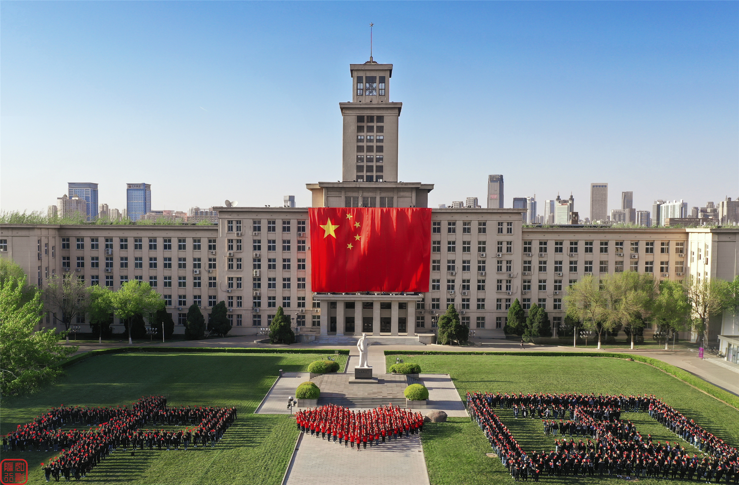
欢迎批评指正！
2021级本科生 刘修铭
网络空间安全学院
Notes:
通过本学期的学习，我对深度学习有了一个初步的了解，希望未来在大创项目中继续摸索。
以上就是我今天想说的全部内容，欢迎大家批评指正。
谢谢大家！

